Slide 1
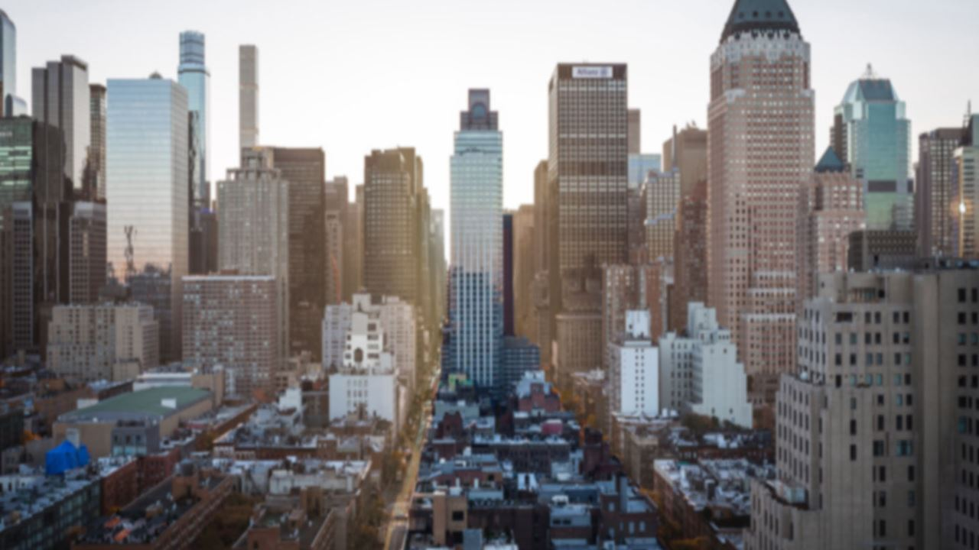
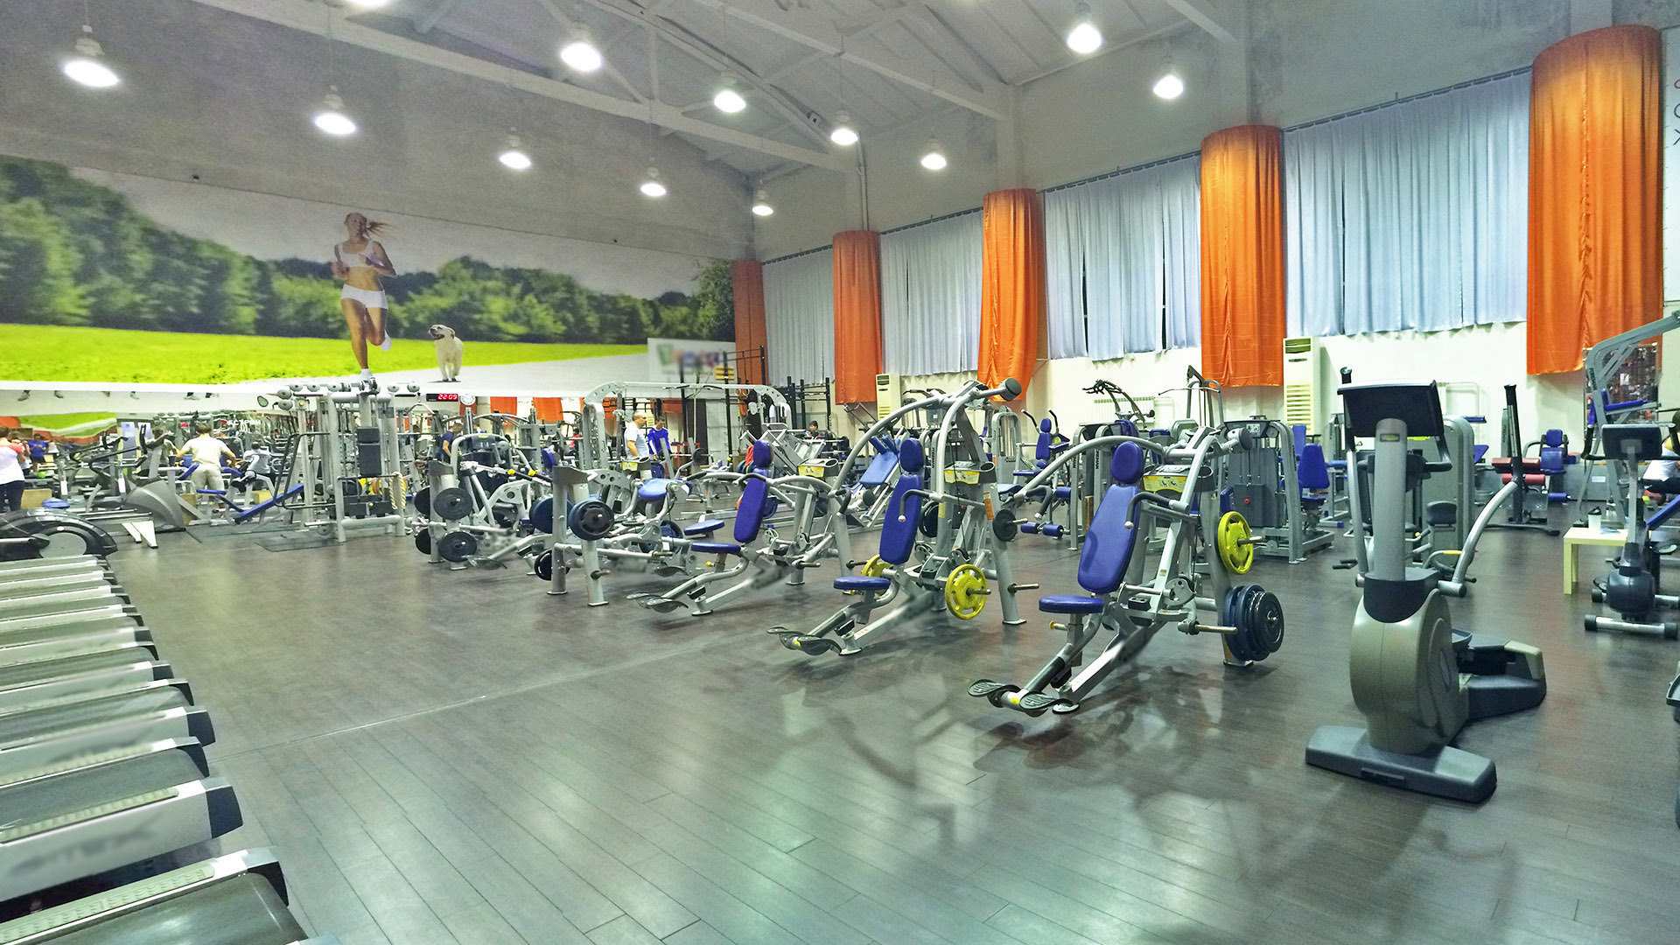
Allenamento in palestra
Lo scopo della Formazione è creare Professionalità. Parola che oggi
come mai assume un valore fondamentale nella valutazione della
figura dell’istruttore. Per arrivare a questo obbiettivo non bastano le
conoscenze scientifiche, ma serve anche l’atteggiamento giusto, un
insieme di umiltà e curiosità.

Slide 2
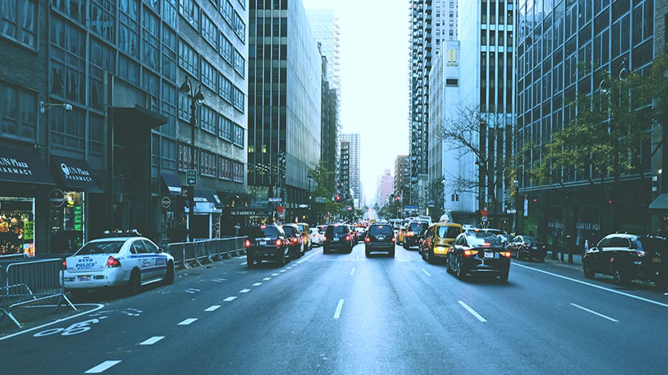
Apparato locomotore
Module 1

Slide 3
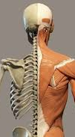
Lezione 1: Muscoli,ossa e articolazioni
Unità1. Apparato locomotore
Questionario di valutazione

Slide 4
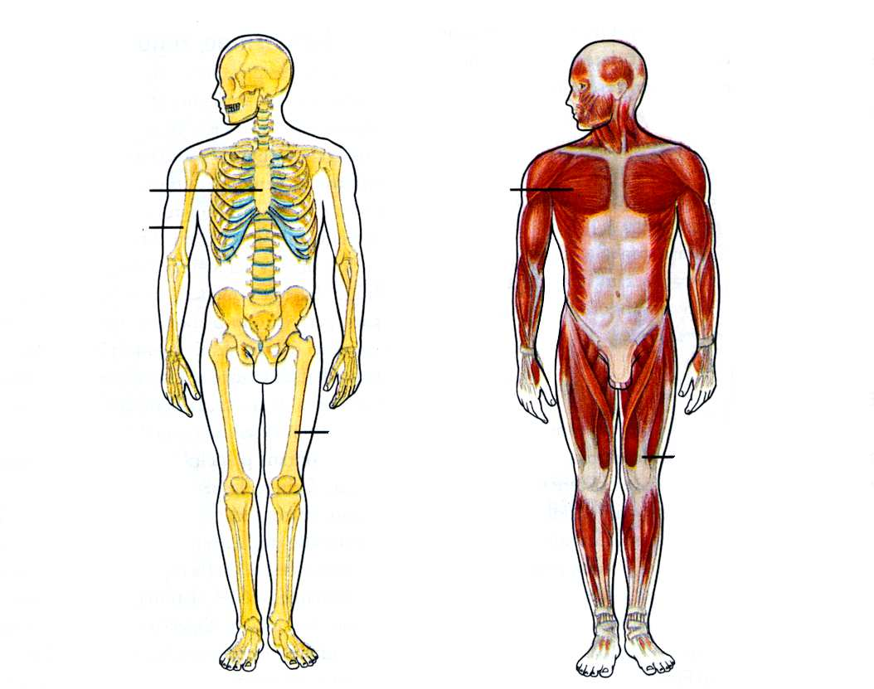
Introduzione
L’apparato Locomotore è la struttura che permette all’uomo di muoversi nello allo spazio esterno.
Questa struttura viene suddivisa in:
Parte Attiva: costituita da muscoli, tendini e legamenti;
Parte Passiva: formata da ossa e articolazioni.

Slide 5
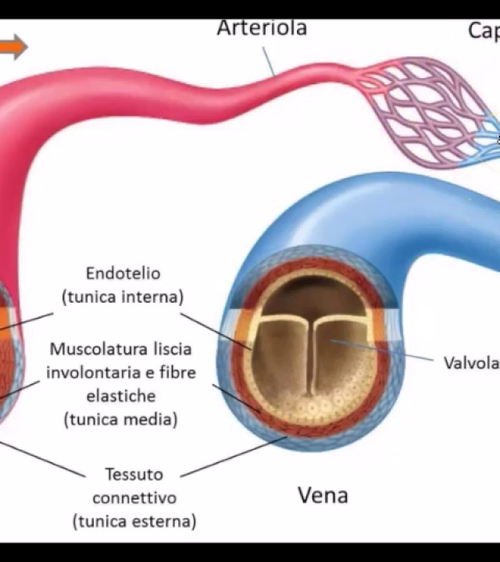
Parte attiva: muscoli lisci
I muscoli Lisci o involontari, sono comandati dal Sistema Neuro-Vegetativo, rivestono le pareti di alcuni organi e tramite la loro contrazione ne migliorano la funzionalità.
Un esempio sono i vasi sanguigni.

Slide 6
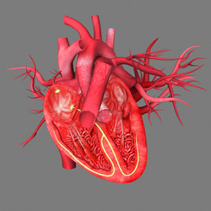
Parte attiva: muscoli striati
Muscoli Striati Scheletrici o volontari, rivestono lo scheletro e tramite la loro contrazione determinano il movimento.
Un particolare tipo di muscolo striato è il muscolo Cardiaco, comandato dal Sistema Neuro – Vegetativo, che nel corpo si trova esclusivamente a costituire il cuore.

Slide 7
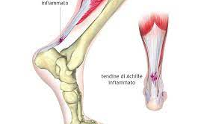
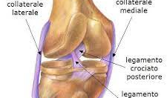
Parte attiva: tendini e legamenti
Tendini
Legamenti
Sono fasci di tessuto connettivo, scarsamente elastici ed estensibili, con funzione di attacco dei muscoli sulle ossa.
Sono robuste strutture fibrose, che collegano le ossa tra di loro all’altezza delle varie articolazioni. Il loro scopo è limitare il movimento articolare là dove diventerebbe a rischio di lesione.

Slide 8
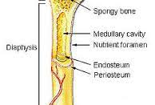
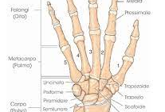
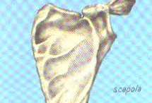
Parte passiva: le ossa
Nonostante sia classificato nella parte passiva dell’apparato locomotore, l’osso è un tessuto estremamente attivo e dinamico. Sin dalla nascita infatti è sottoposto ad una azione catabolica, di distruzione da parte di micro-organuli detti Osteoclasti e ad una resintesi, anabolica, ad opera degli Osteoblasti. Questo processo si chiama Rimodellamento.
Ossa lunghe
Ossa corte
Ossa piatte
Sono costituite da un corpo allungato detto Diafisi, e da estremità terminali dette Epifisi.
Hanno diametri simili nelle tre dimensioni. Sono situate alle estremità degli arti e permettono movimenti fini.
Hanno una funzione protettiva degli organi interni

Slide 9
Parte passiva: le ossa
Nonostante sia classificato nella parte passiva dell’apparato locomotore, l’osso è un tessuto estremamente attivo e dinamico. Sin dalla nascita infatti è sottoposto ad una azione catabolica, di distruzione da parte di micro-organuli detti Osteoclasti e ad una resintesi, anabolica, ad opera degli Osteoblasti. Questo processo si chiama Rimodellamento. L’input ad una maggiore attività degli Osteoblasti è data dall’ effetto Piezoelettrico.

Slide 10
Parte passiva: effetto Piezoelettrico
Consiste nella compressione del segmento osseo durante un’attività antigravitaria o durante l’allenamento che provoca una depolarizzazione elettrica della membrana ossea nei punti di carico che richiama in loco una maggiore attività degli Osteoblasti. Questo spiega perché l’allenamento con i pesi si è rivelato un ottimo rimedio per contrastare l’Osteoporosi.

Slide 11
Parte passiva: articolazioni
Le Articolazioni sono degli snodi giunzionali formati da due o più segmenti ossei, attorno a cui ruotano le ossa. Le articolazioni si suddividono in diverse tipologie a seconda della conformazione che ne influenza il grado di mobilità:
Sinartrosi | articolazioni fibrose con scarsa o nulla possibilità di movimento
Anfiartrosi | articolazioni cartilaginee moderatamente mobili (vertebre)
Diartrosi | articolazioni con maggiore grado di movimento, tra le quali le più importanti quanto a range di movimento sono le enartrosi (spalla, anca) con superfici articolari dalla forma sferica e multiassiali.

Slide 12

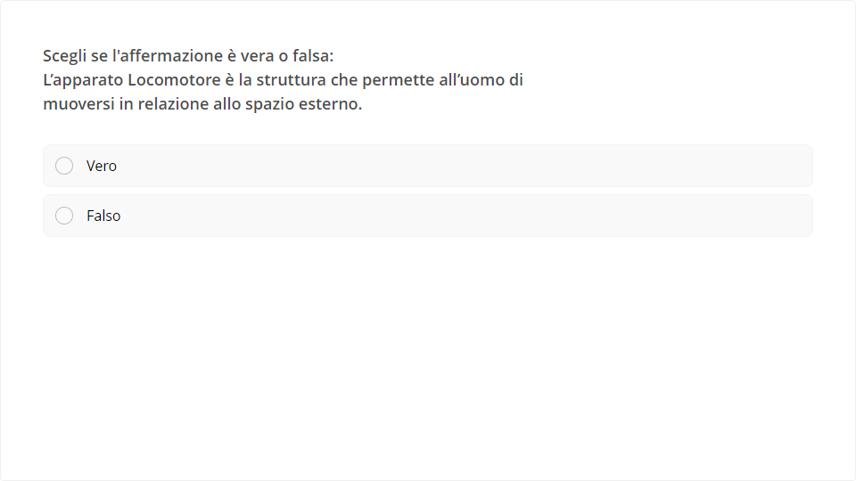
Quiz
Clicca sul pulsanteQuiz per modificare questo oggetto

Slide 13
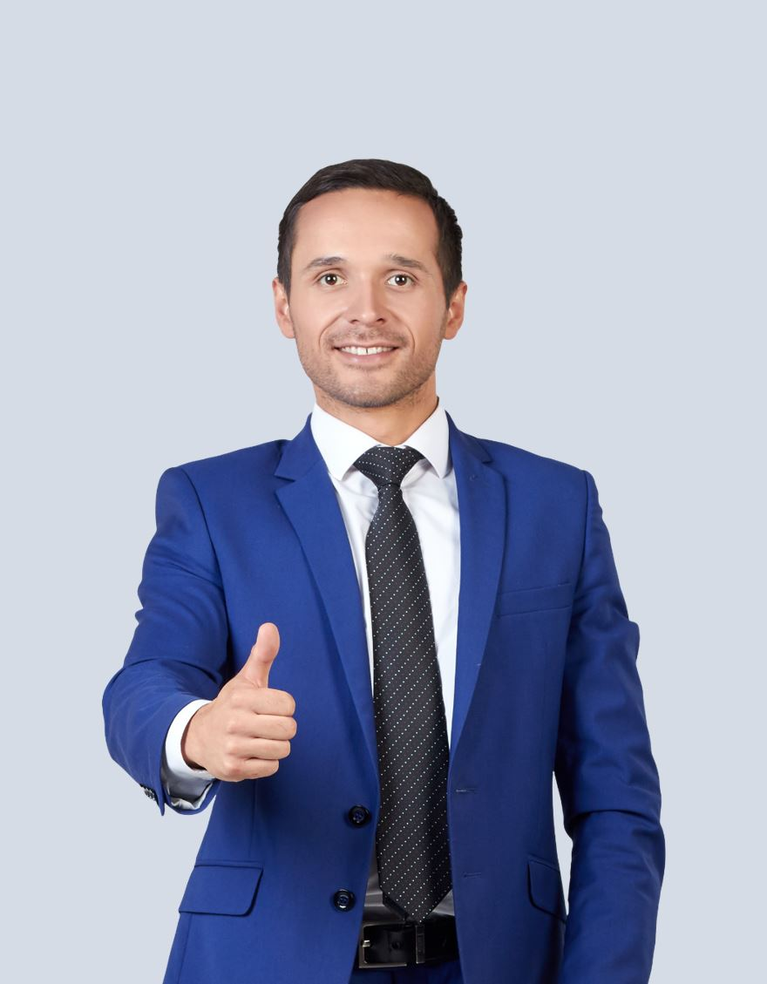
Congratulazioni!
Congratulazioni agli studenti per aver completato con successo il primo modulo. Visiona il modulo successivo.

